Slide 1
Javna nabava i PFM
Mark Silins
Savjetnik Zajednice prakse za riznicu PEMPAL-a
lipanj 2019.
Budimpešta, Mađarska

Slide 2
Što je javna nabava?
Proces kroz koji vlada angažira dobavljače za nabavu robe, usluga i radova, uključujući kapitalnu nabavu i kapitalnu formaciju za potrebe javnog sektora
Najam lokacije za konferenciju
Uredski pribor
Izgradnja zračne luke
Usluge savjetovanja
Usluge međunarodnog putovanja
Računala
Reklamna kampanja

Slide 3
Faze u procesu
izvršenja
proračuna
Faza 1.
Odluka o nabavi – prije rezervacije sredstava
Faza traženja – vjerojatno će uključivati postupke nabave na temelju vrijednosti robe i usluga koje se nabavljaju
Faza 2.
Narudžbenica (zakonska obveza)
Kontrola sredstava/rezerviranje proračunskih sredstava – odvajanje sredstava kako se novac ne bi trošio u druge svrhe
Faza 3.
Isporučena roba i usluge
Priznata obveza – (financijska obveza)
Obračun – dospjele obveze – račun se podudara s narudžbenicom/rezerviranim sredstvima (preuzetom obvezom)
Faza 4.
Primljen ispravno sastavljen račun
Faza 5.
Plaćanje na čekanju u računovodstvenom sustavu na temelju datuma dospijeća
Faza 6.
Plaćanje izvršeno na datum dospijeća
Da
Plaćanje izvršeno na datum dospijeća prema obračunskom i gotovinskom načelu
Ne
(Moguća) Faza 7.
Dospjele nepodmirene obveze proračuna
Zakašnjela plaćanja

Slide 4
Gdje se nabava uklapa u proračunski proces?
Priprema i odobrenje proračuna
Ulazne informacije
Nabava
Izvršenje proračuna
Izlazni rezultati
Proces

Slide 5
Glavne faze nabave
MOA Podnošenje planova nabave/
novčanih sredstava
Planovi mogu biti integrirani ili zasebni i poslani MF-u i/ili Agenciji za nabavu
Pripreme zahtjeva i dokumenata za nabavu
Ovisno o vrsti i vrijednosti – za manje nabave to može biti interni zahtjev. Za veće projekte nabave to uključuje vrlo detaljne specifikacije zahtjeva
Poziv za dostavu ponuda
Ovisno o vrsti i vrijednosti – za manje vrijednosti može se pozvati samo tri dobavljača da ponude cijenu – za veće vrijednosti objavljuje se javni natječaj na nacionalnoj ili čak međunarodnoj razini.
Odabir dobavljača
Ovisno o vrsti i vrijednosti. Niža vrijednost može biti najniža cijena. Za veće vrijednosti potrebno je prethodno odrediti dobivenu vrijednost za uložen novac, što uključuje procjenu rizika.
Prihvaćanje ponude/potpisivanje ugovora
Ovdje se nabava preklapa s izvršenjem proračuna. Preuzeta (pravna) obveza treba se zabilježiti u IFMIS-u.

Slide 6
Nabava i upravljanje rizicima
Upravljanje nabavom ključan je proces jer sklapanje ugovora uključuje značajne rizike za vladu:
korupcija
nepotizam
rizik dobavljača – nemogućnost isporuke, stečaj, nekvalitetni proizvodi, odgode
financijski rizik
percepcija pristranosti
Vlade se sve više brinu oko ovih rizika te izrađuju zakone, propise i uspostavljaju profesionalno kvalificirana radna mjesta u vladi za nadzor javne nabave (iako profesija stručnjaka za nabavu nije novi izum)

Slide 7
Primjeri kako vlada može ublažiti rizike u nabavi
Prema vrijednosti (npr. granica iznad milijuna). Pristupi se razilikuju – na primjer:
niska vrijednost – tri ponude
srednja vrijednost – ograničen natječaj (nacionalan)
visoka vrijednost – otvoren natječaj kojim upravlja odbor za natječaj s vanjskim službenicima (međunarodni)
Preferirani dobavljači – Odbor za nabavu evaluira tržišne dobavljače i sastavlja popis preferiranih dobavljača gdje se određena roba/usluge moraju nabaviti s popisa i cijena je već predodređena (Južna Koreja)
E-Nabava – od poduzeća do vlade. Obuhvat varira u zemljama, ali općenito je fokus na četiri aspekta:
vrijednost za uložen novac
efikasnost procesa
ublažavanje rizika
transparentnost

Slide 8
Preduvjeti za modernu nabavu
Prikladan pravni okvir za javnu nabavu: Zakoni o nabavi moraju u obzir uzeti standarde najbolje prakse o javnoj nabavi, dok se propisi trebaju redovito pregledavati kako bi se prilagodili pravila, procesi i organizacijski aspekti s ciljem izrade potpunog zakonodavnog okvira koji podržava zdrave i transparentne procese nabave
Sposobna nacionalna agencija za javnu nabavu: Između ostalog, agencija za javnu nabavu treba djelovati kao stručni centar koji pruža smjernice/podršku subjektima javne nabave kako bi se donijela pravila o javnoj nabavi i uspostavilo regulatorno tijelo koje će utvrđivati nepravilnosti i doprinositi obveznom usklađenju s pravilima
E-Nabava, iako ovo dolazi u mnogo različitih oblika

Slide 9
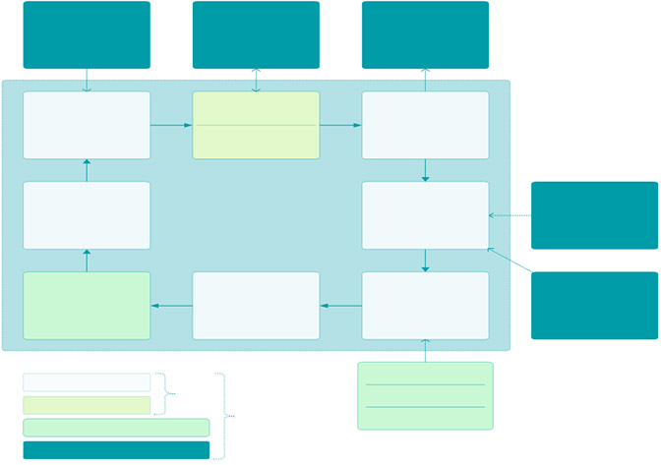
Moderna E-Nabava i okvir za PFM
Nabava
monitoring i
izvještavanje
Plan e-nabave
E-objava/
obavješćivanje
Revizija i evaluacija
Priprema proračuna
Upravljanje
proračunskim
ovlaštenjima
Javne investicije
Fiskani izvještaji i pregled proračuna
Preuzete
obveze
e-Evaluacija/
e-Dodjela ugovora
Proračunski ciklus
Upravljanje
plaćanjima
i primicima
e-Nabava
Upravljanje dugom
Upravljanje novčanim sredstvima
Sustavi riznice
Porez i carina
FMIS
Upravljanje imovinom/inventarom
Proračunski sustavi
IFMIS
Ostali vanjski sustavi
Obračun plaća/upravljanje ljudskim resursima
Moduli e-Nabave

